Slide 1
JOUR DE L’ÉMANCIPATION : de la prise de conscience à l’action
L’honorable Wanda Thomas Bernard, Ph. D, C.M., O.N.S.
Sénatrice — Nouvelle-Écosse (East Preston)

Slide 2
ORDRE DU JOUR
L’esclavage au Canada
Décennie des personnes d’ascendance africaine
Jour de l’émancipation
Réparations
Créer le changement social
Prochaines étapes

Slide 3
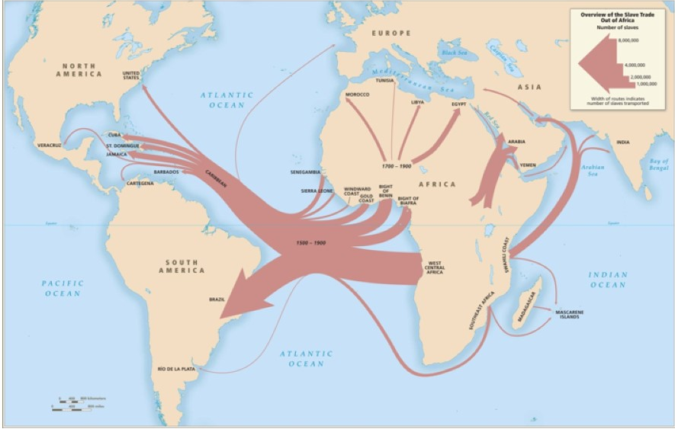
Traite transatlantique des esclaves

Slide 4
RACISME
ANTI-NOIRS
ESCLAVAGE
SÉGRÉGATION
MARGINALISATION
Le passé éclaire le présent
SURVIE, RÉSILIENCE ET FORCE

Slide 5
L’esclavage des Peuples Autochtones
2 683 Autochtones ont été réduits à l’esclavage.
Comme les Africains, ils ont été achetés et vendus pour effectuer des travaux manuels et domestiques.
On estime que 57 % de ces personnes étaient des jeunes femmes et des jeunes filles.
Notes:
https://www.canada.ca/fr/patrimoine-canadien/campagnes/jour-emancipation.html
Esclavage des Peuples Autochtones
L’asservissement des Peuples Autochtones est un chapitre sombre de l’histoire du Canada. Les explorateurs européens des XVe et XVIe siècles étaient connus pour avoir enlevé des Peuples Autochtones et les avoir ramenés en Europe pour les soumettre à l’esclavage ou les exhiber. Du milieu du XVIIe siècle à 1834, on comptait 4 185 personnes réduites à l’esclavage. De ce nombre, 2 683 étaient des Peuples Autochtones. Le nombre d’autochtones en esclavage transportés au Canada français a seulement commencé à diminuer après 1750.
Les Peuples Autochtones n’avaient pas de droits fondamentaux et étaient traités comme des biens matériels, étant donné qu’ils étaient continuellement achetés et vendus. Le but premier de l’asservissement des Peuples Autochtones visait les travaux manuels et domestiques. La majorité des personnes réduites à l’esclavage étaient de jeunes femmes, dont l’âge moyen était de 14 ans. On rapporte que 57 % des Autochtones réduits à l’esclavage étaient des filles ou de jeunes femmes.

Slide 6
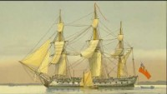
VIDÉO : We Are One (« Nous sommes un », en anglais seulement)
https://www.youtube.com/watch?v=qp68aZ7FsFc&feature=youtu.be
Notes:
https://www.youtube.com/watch?v=qp68aZ7FsFc&feature=youtu.be

Slide 7

Les trois piliers de la Décennie des personnes d’ascendance africaine, de 2015 à 2024
1. RECONNAISSANCE : Reconnaître les torts multigénérationnels causés par l’esclavage.
2. JUSTICE : Le gouvernement du Canada doit assumer la responsabilité des racines du racisme anti-Noirs au Canada et rendre justice à nos ancêtres.
3. DÉVELOPPEMENT : Créer un espace propice à la guérison, un élément nécessaire au développement.
Notes:
Décennie pour les personnes d’ascendance africaine proclamée par les Nations Unies
La reconnaissance fédérale du Jour de l’émancipation met en œuvre les trois piliers de la Décennie internationale des personnes d’ascendance africaine : la reconnaissance, la justice et le développement^{[2]}
RECONNAISSANCE : la reconnaissance du jour de l’émancipation permet de reconnaître les torts multigénérationnels causés par l’esclavage.
JUSTICE : une forme de réparation du gouvernement du Canada est d’assumer la responsabilité des racines du racisme anti-noir au Canada et de rendre justice à nos ancêtres.
DÉVELOPPEMENT : la reconnaissance fédérale permet aux communautés de se rassembler, ce qui crée un espace propice à la guérison, un élément nécessaire au développement.
^{[2]} https://www.un.org/fr/observances/decade-people-african-descent

Slide 8
Jour de l’émancipation
Le 1er août
Les Africains victimes de la traite des esclaves au Canada étaient exploités pour les travaux domestiques et manuels
1er août 1834
Entrée en vigueur de la Loi sur l’abolition de l’esclavage
L’esclavage est aboli au Canada et dans l’ensemble de l’Empire britannique
Notes:
https://www.thecanadianencyclopedia.ca/fr/article/slavery-of-indigenous-people-in-canada
« Le nombre d’esclaves autochtones introduits au Canada français diminue après 1750. Lors de l’abolition de l’esclavage dans les colonies britanniques en 1834, le nombre des esclaves noirs dépasse de loin celui des esclaves autochtones. L’esclavage des peuples autochtones fait partie d’un sombre héritage de la colonisation qui a eu des répercussions sur des générations d’Autochtones au Canada et dans toute l’Amérique du Nord. »

Slide 9
Reconnaissance officielle du
Jour de l’émancipation au Canada
Ontario
2008
Nouvelle-Écosse
2021
Canada
2021
Notes:
Ontario (2008) : https://www.ontario.ca/fr/lois/loi/08e25
Nouvelle-Écosse (avril 2021) : https://www.parl.ca/documentviewer/fr/42-1/projet-loi/S-255/premiere-lecture
Projet de loi S-255 au Sénat — mort au feuilleton en 2018
Motion M-36 du député Majid Jowhari d’avril 2021
Motion M-36 de la Chambre des communes : https://www.noscommunes.ca/Members/fr/majid-jowhari(88929)/motions/10646859
suivie de la motion M-83 en juin 2021

Slide 10
NOS MOYENS DE CRÉER LE CHANGEMENT
Personnel
Professionnel
Aux politiques
Politique

Slide 11
Importance du
Jour de l’émancipation
Briser le mythe selon lequel le Canada était seulement la « terre promise »
Reconnaître l’existence de l’esclavage au Canada
Créer une occasion pour les Afro-Canadiens d’en apprendre davantage sur leurs ancêtres et de les honorer
Créer une occasion pour les personnes non noires de comprendre l’importance historique de l’esclavage au Canada
Promouvoir la compréhension de l’origine du racisme anti-Noirs au Canada
Créer une occasion pour tous les Canadiens de poser des gestes significatifs

Slide 12
RÉPARATIONS
FINANCIÈRES
RESSOURCES
OCCASIONS
RECONNAISSANCE
EXCUSES

Slide 13
...pour bâtir un avenir meilleur...
...qui prennent compte des circonstances actuelles...
...pour l’exploitation de nos ancêtres...
Des réparations...
ESCLAVAGE
SÉGRÉGATION RELOCALISATION
VIOLENCE MEURTRE
PAUVRETÉ
VIOLENCE
INCARCÉRATION
PROTECTION DE L’ENFANCE
SANTÉ
LOGEMENT
ÉTUDES
LIBERTÉ
SÉCURITÉ
BIEN-ÊTRE
SÉCURITÉ FINANCIÈRE
FAMILLES FORTES COMMUNAUTÉS RÉSILIENTES

Slide 14

Sujet de discussion
Quel est un geste que vous pouvez poser pour changer les choses?

Slide 15
Comment pouvez-vous être un artisan du changement?
Posez des questions
Soyez créatif
Utilisez les médias sociaux
Utilisez votre voix et vos talents
Impliquez-vous dans votre communauté

Slide 16
Activités du Jour de l’émancipation
Une marche et une discussion en famille pour se souvenir des vies perdues
Un projet de service dans la communauté locale, à titre de forme de transmission du savoir
Participer à un événement local ou virtuel
Avoir une conversation courageuse sur l’importance du Jour de l’émancipation
Partager sur les médias sociaux ce que le jour de l’émancipation signifie pour vous
Proposer à votre club de lecture un livre en rapport avec le Jour de l’émancipation
Notes:
Il en existe plusieurs : Black Cultural Centre et autres musées de Nouvelle-Écosse (https://www.nsheritage3d.ca/) (en anglais seulement), le Saskatchewan Black Heritage Museum (https://sachm.org/) (en anglais seulement), le Musée Virtuel de l’histoire noire (https://vmblackhistory.ca/fr.html, parrainé par BLM Sudbury), le Black Loyalist Heritage Centre (https://blackloyalist.com/virtual-tours-offerings/) (en anglais seulement)

Slide 17
Donc... quelles sont les prochaines étapes?
Inclure ce sujet dans les programmes d’enseignement primaire, secondaire et postsecondaire dans toutes les provinces
Présenter des excuses pour les torts du passé
Réformer les politiques actuelles et en introduire de nouvelles
Demander des réparations dans différents contextes, lieux et espaces
RÉFLÉCHIR, SENSIBILISER ET S’ENGAGER
Notes:
Partager l’exemple de l’Association canadienne des travailleuses et travailleurs sociaux

Slide 18
Questions-réponses
WandaThomas.Bernard@sen.parl.gc.ca
@SenatorWanda
Envoyez les photos de vos activités du Jour de l’émancipation à :

